Slide 1
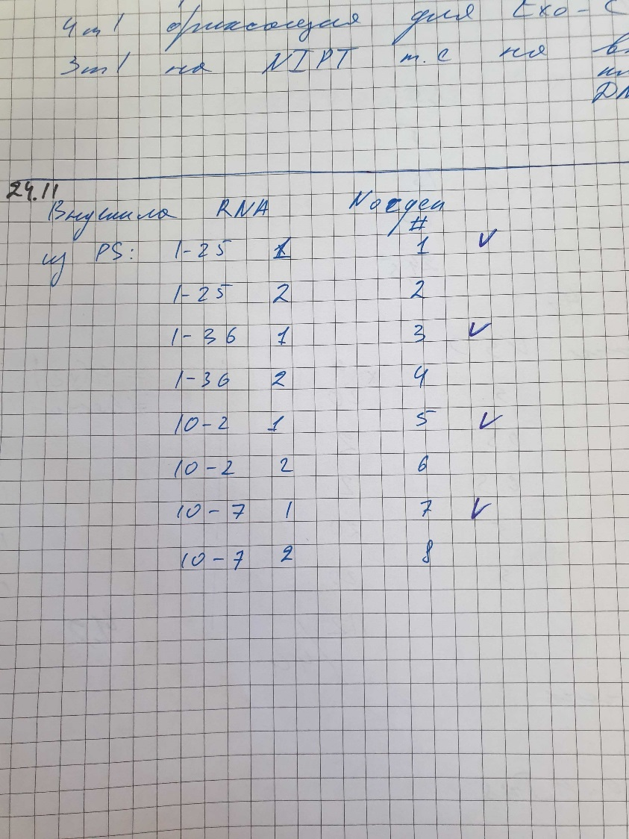
Есть пациент с инверсией, которая затрагивает два гена (граница проходит по телам генов). Ребята хотят посмотреть какие новые транскрипты повились, смотря просто на выравнивание. И посомтреть ДЭГ сравнивая норму и перестройки
1 и 3 это норма, 5 и 7 это клетки с перестройкой, типа репплики
Инверсия
примерные координаты chr10:76 640 001-76 650 000 и chr10:74 670 001-74 680 000 она разрывает ген KAT6B и OIT3
Транслокация
chr10:56 400 979 и на chr5:63 395 634

Slide 2
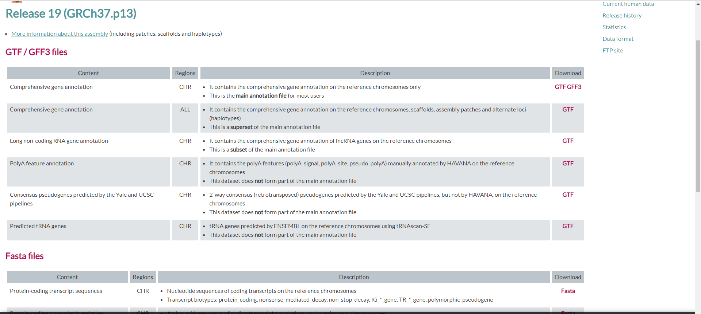
find . -type f -exec md5sum {} > md5sums.txt \;
Hg19 геном для индекса hisat2 взяла у Мирослава
Hg19 транскриптом для salmon взяла c gencode

Slide 3
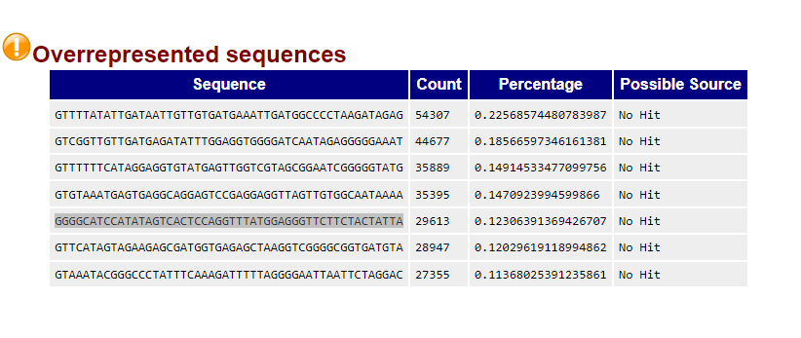
Почему то для наших образцов есть суперпредставленные последовательности митохондриалього генома. С другой стороны их около процента…

Slide 4
XIST is highly expressed in placental tissue from female fetuses, whereas DDX3Y gene expression is found only in male placentas
По этим признакам образцы 1,3 это мужчина, а 5,7 женщина

Slide 5
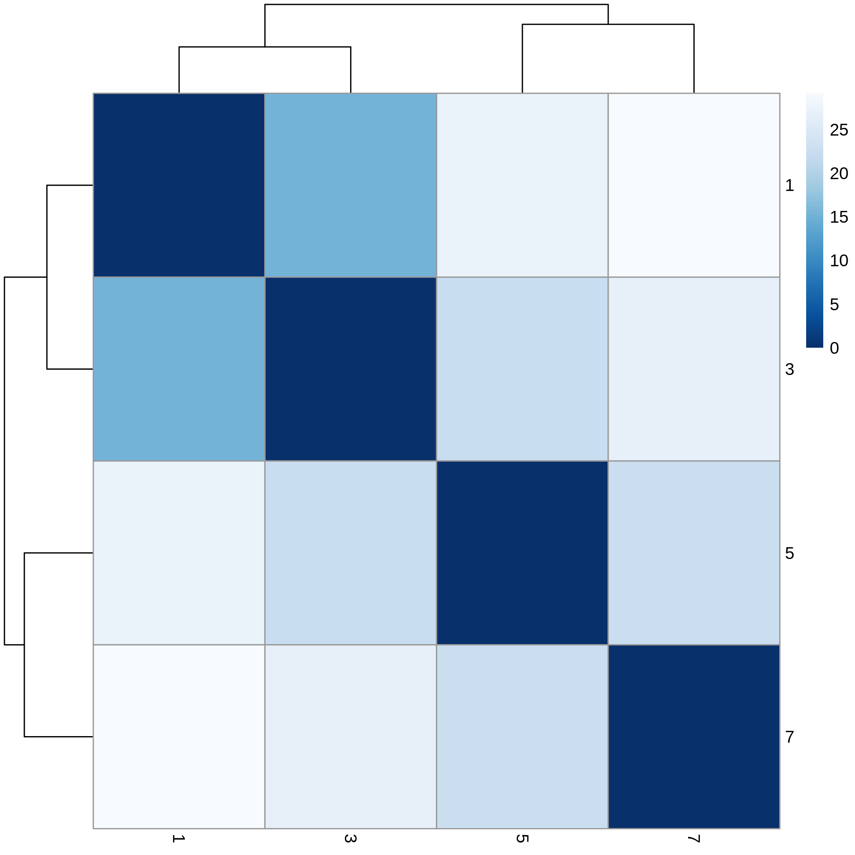
По всем генам

Slide 6
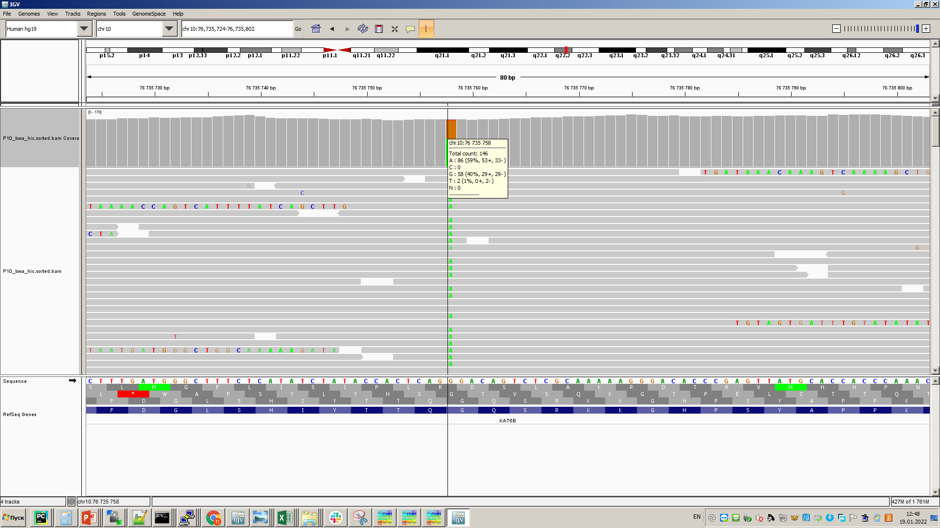

Slide 7
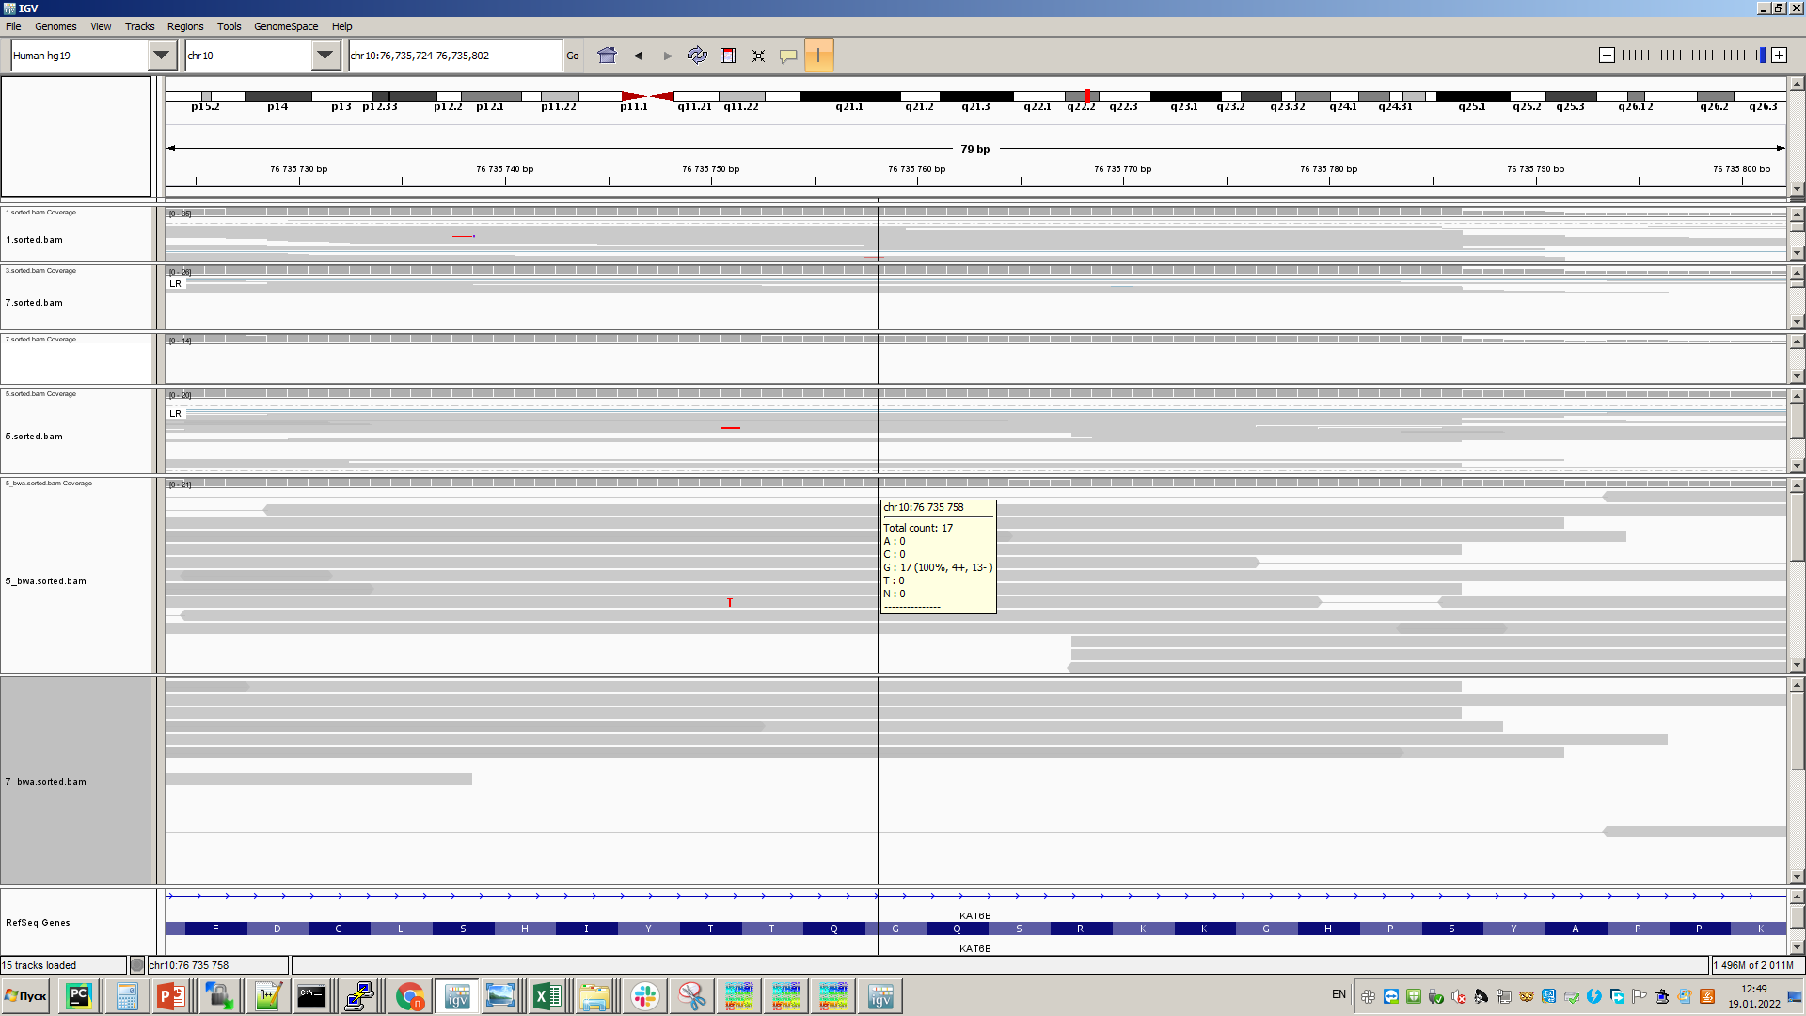

Slide 8
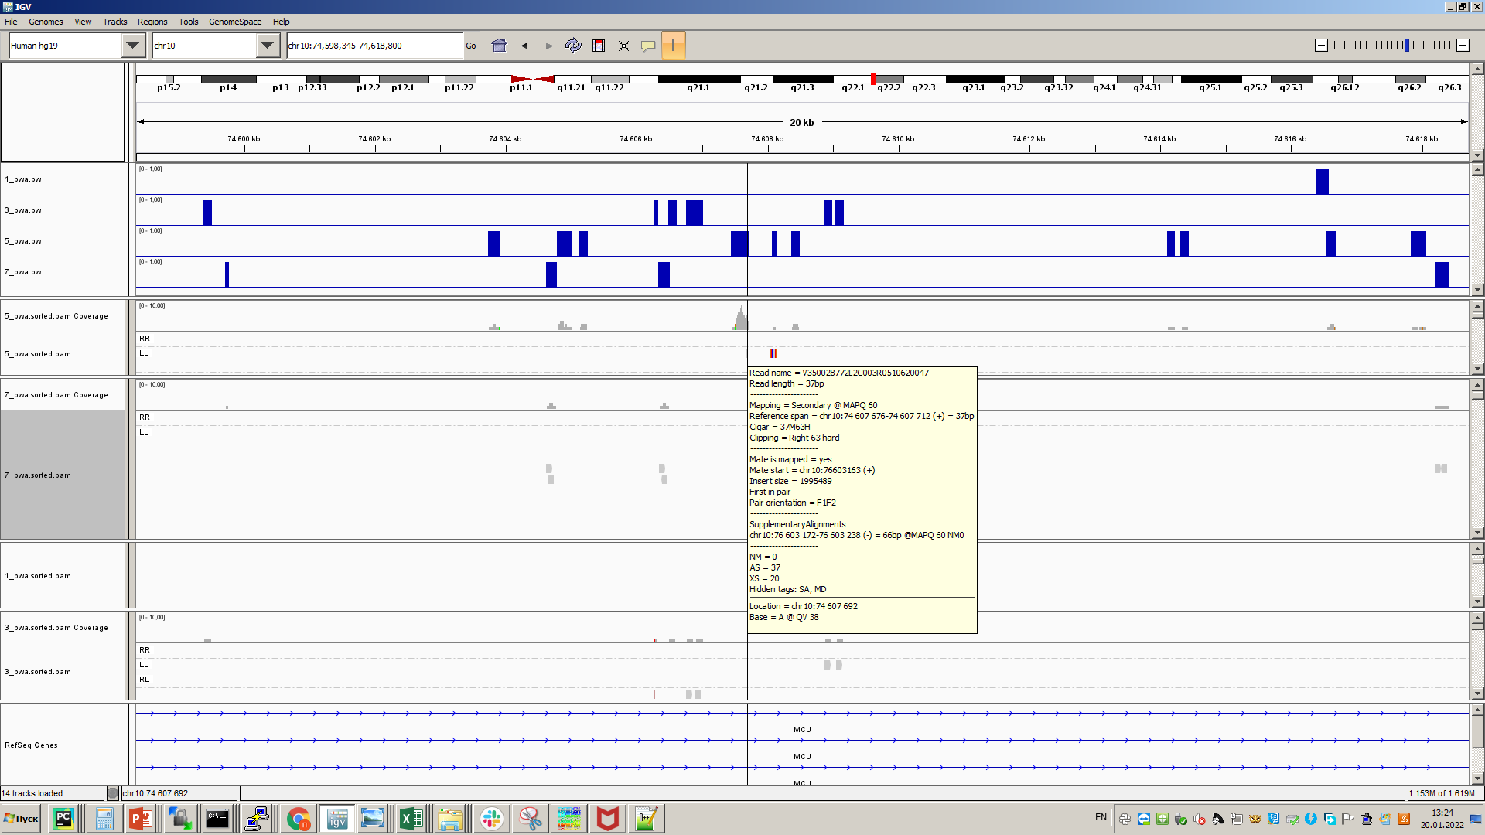
Пример рида с мэйтом в районе гена KAT6B

Slide 9
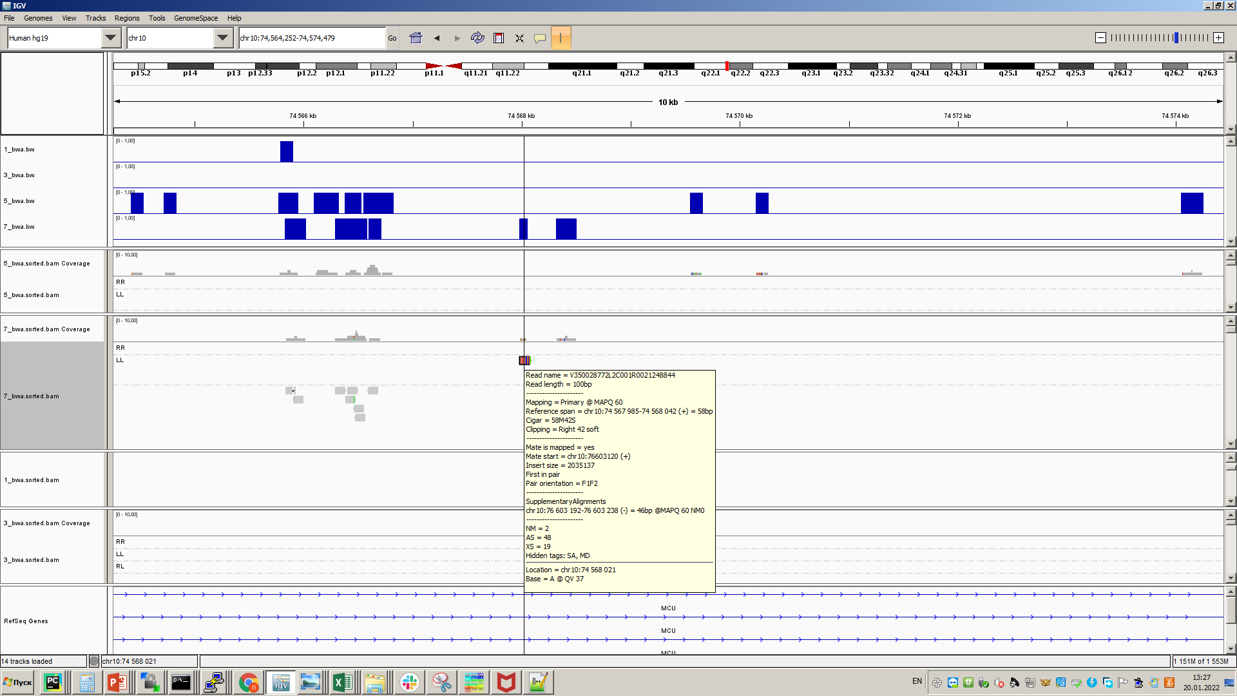
Пример рида с мэйтом в районе гена KAT6B

Slide 10
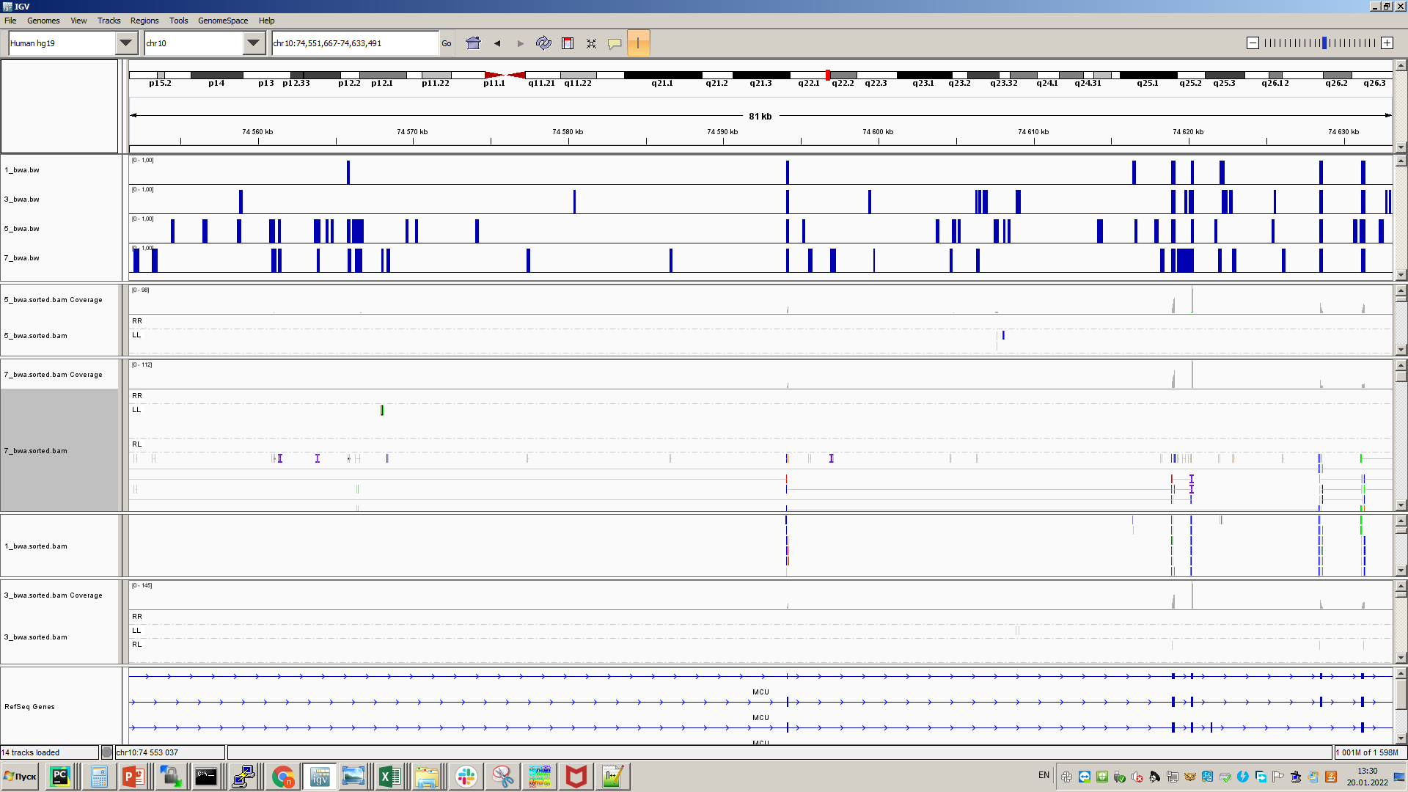
Оранжевые полосы отмечают риды с мэйтами в районе гена KAT6B

Slide 11
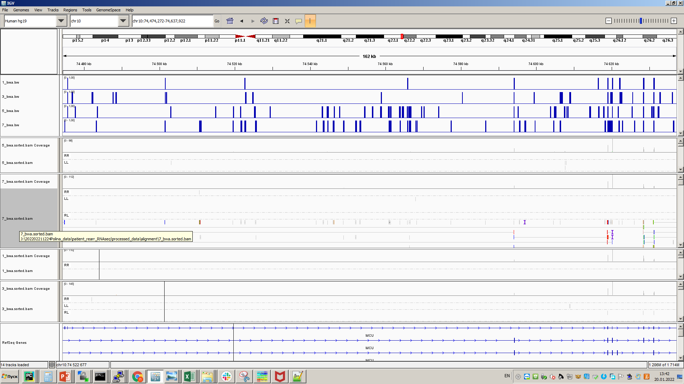
Есть предположение, что из за инверсии полимераза едет в район гена MCU, где мы видим такие риды, возможно если сравнить мутацию с диким типом мы заметим какие то обогащенные места с бессмысленными транскриптами. Не думаю, что можно из этого какой то вывод сделать. Чаще всего парные риды находятся рядос друг с другом и это просто какие то кусочки без сплайсинга

Slide 12
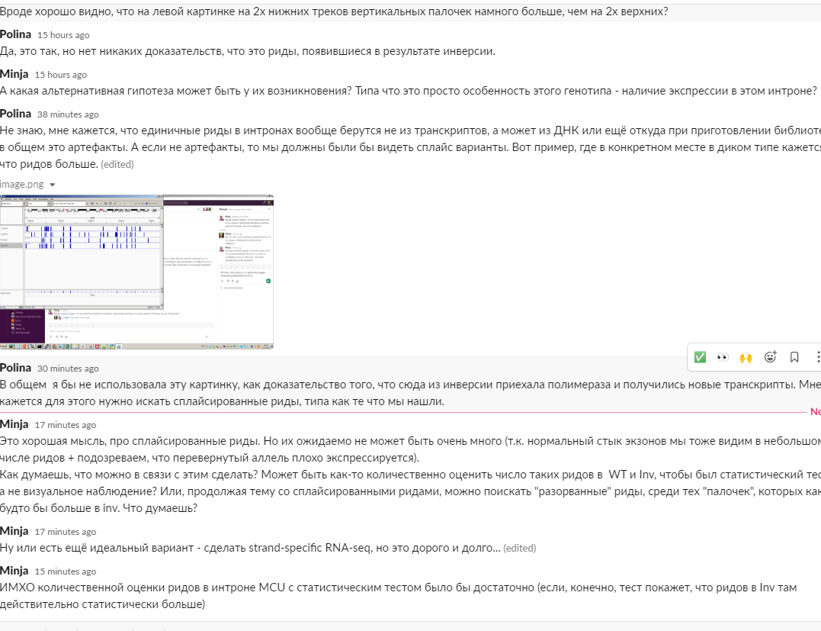

Slide 13
Мы решили пока что забить, может для статьи сделаем

